Slide 1
Produzione risonante di ZV in ll+jets /1
K. Bachas, G. Chiodini, S. Spagnolo impegnati dal 2015 (partenza del run a 13 TeV di LHC) nel working group che analizza i dati del run 2 ricercando produzione risonante di coppie di bosoni di gauge (dei quali uno sia Z) da fenomeni esotici, con una Z ricostruita in ee oppure μμ e l’altro (Z o W) in adroni
Risultati preliminari su tutta la statistica 2015 e 2016 preparati per la prima volta per le conferenze invernali 2016, ATLAS-CONF-2016-016 Marzo 2016: solo canale llqq
Bachas, Chiodini, Spagnolo tra gli autori già allora, coinvolgimento e ruolo nell’analisi cresciuto progressivamente
Nel corso dell’ultimo anno, la collaborazione ha deciso di puntare alla pubblicazione dei risultati nel corso del 2017; ATLAS-EXOT-2016-29 “Searches for heavy ZZ and ZW resonances in the llqq and vvqq final states in pp collisions at sqrt(s)=13TeV with the ATLAS detector” https://cds.cern.ch/record/2270901 - Public Reading dell’articolo 3 Luglio 2017 https://indico.cern.ch/event/650675/
Per le conferenze estive 2016 i risultati sono stati aggiornati e pubblicati in forma preliminare dopo la combinazione con i risultati del canale vvqq: ATLAS-CONF-2016-082

Slide 2
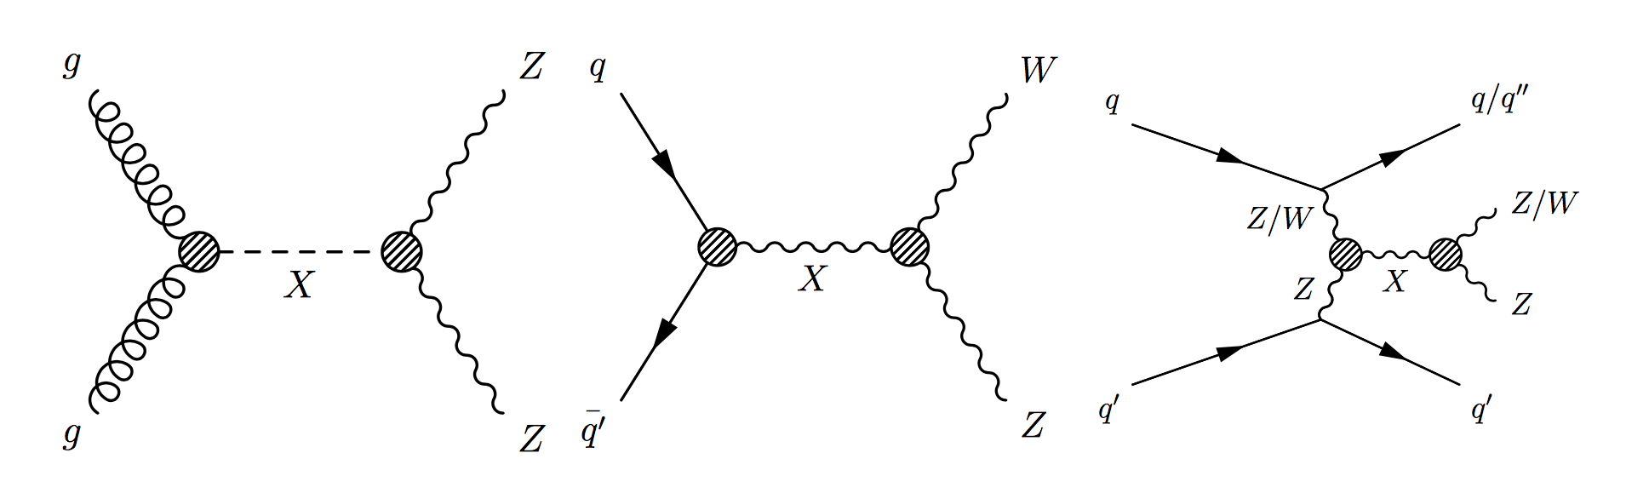
Produzione risonante di ZV in ll+jets /2
Evoluzione dell’analisi da marzo 2016 a oggi:
Primavera 2016: 3.2 ifb, solo llqq, 3 regioni di segnale (e 5 regioni di controllo): ll+largeR jet (massimizza sensitività per M > 800GeV) and ll+jj [2 categorie separate: 2bjets and <=2bjets] (massimizza la sensitività per M <800GeV); modelli teorici vincolati Higgs e il gravitone di spin-2 di Randall-Sundrum
Limiti al 95% di CL su σ x BR
5.6pb at 300GeV - 0.21pb at 1 TeV - Higgs
0.62pb at 500GeV - 0.20pb at 1 TeV - graviton
Oggi: 36.1 ifb, llqq e vvqq: le regioni di segnale sono duplicate considerando l’esistenza o meno di 2 jet forward per ogni categoria; isolare la topologia VBF amplifica la sensitività; si derivano limiti (combinando i canali) su
heavy Higgs via Gluon-Gluon-Fusion e Vector-Boson-Fusion
spin-2 Randall-Sundrum graviton
W’ da simmetrie di gauge estese (Heavy Vector Triplet) via Drell Yan e Vector-Boson-Fusion
Ruolo leccese fondamentale nelle verifiche sistematiche data-driven per la pubblicazione
ggF
DY
VBF

Slide 3
Produzione risonante di ZV in ll+jets /3
Piani futuri
L’analisi al momento è basata su una selezione di eventi sequenziale che deriva dall’applicazione di tagli e sul fit dello spettro di massa invariante llqq
Ancora margini di miglioramento (b-tagging nel regime di bosone vettori con alto boost, per esempio)
Dati 2017 e poi 2018
Il riconoscimento di bosoni vettori con alto boost in decadimenti adronici, l’identificazione di jet da b-quarks, la selezione di topologie VBF sono problematiche di ricostruzione/selezione che suggeriscono un notevole potenziale di miglioramento della sensibilità dell’analisi con l’utilizzo di tecniche di intelligenza artificiale (AI)
K. Bachas ha vinto una posizione post-doc INFN sul calcolo per LHC che partirà a Ottobre 2017 con un progetto sull’introduzione in ATLAS di nuovi tool di AI (nell’ambito delle attività del relativo working group) che utilizza come benchmark l’analisi di produzione risonante di ZV in ll+adroni
Ruoli nel w.g. della fisica esotica in ATLAS
Da un mese circa, K. Bachas riveste il ruolo di Exotics MC contact, coordinando le richieste requester del w.g. delle analisi esotiche con il gruppo di Physics Modeling e il sistema di produzione MC di ATLAS
Editorial Boards:
S. Spagnolo: Lambda_b polarization with Run 1 data (BPHY-2017-01)
K. Bachas: Exotic production of WZ->lvll resonance 2016 (EXOT-2016-11), J/psi production and jet substructure (BPHY-2017-03)

Slide 4
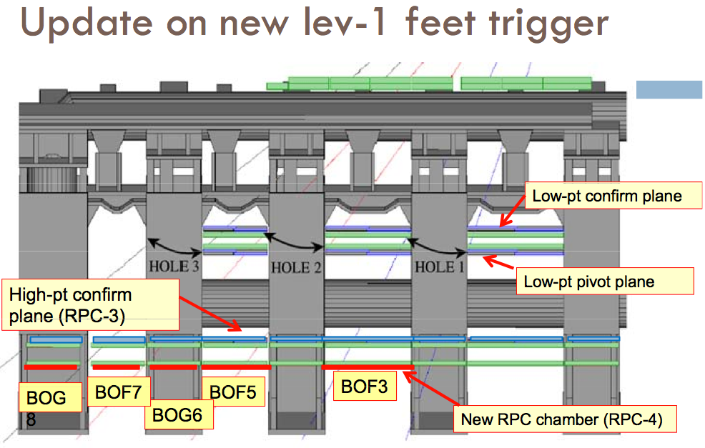
RPC detector: performance e simulazioni
K. Bachas, G. Chiodini, S. Spagnolo
durante il long shut-down (2013-2014) sono state installate
le schede di lettura (e trigger) delle camere extra nei settori (12 e 14) dei piedi e alcune camere MDT+RPC in buchi di accettanza (per ascensori nel settore tra i piedi) settore 13
nel 2014-2015 abbiamo integrato queste nuove camere nella simulazione e nel data model di ATLAS, per consentire la lettura, decodifica, configurazione delle strade di trigger e utilizzo dei dati
update del software di cabling, decodifica, integrazione nel monitoring offline, simulazione e ricostruzione
RPC
MDT
MDT
RPC
RPC
MDT
MDT
RPC
z axis
z=0
Nel corso del 2016
commissioning con i dati - con la statistica del 2016 è stato compreso che il cablaggio hardware dei settori 12 e 14 non era ottimale per il trigger di alto pT
ri-Cablaggio harware implementato nello shut down invernale 2016-2017
nostra re-implementazione nel software di trigger, simulazione e decodifica
+ piccoli bug-fixes
RPC DQ offline, utilizzato dagli shifters+esperti per definire la qualità dei dati, aggiornato e utilizzato nella versione con funzionalità estesa per la misura dettagliata delle performance del sistema - responsabilità G. Chiodini

Slide 5
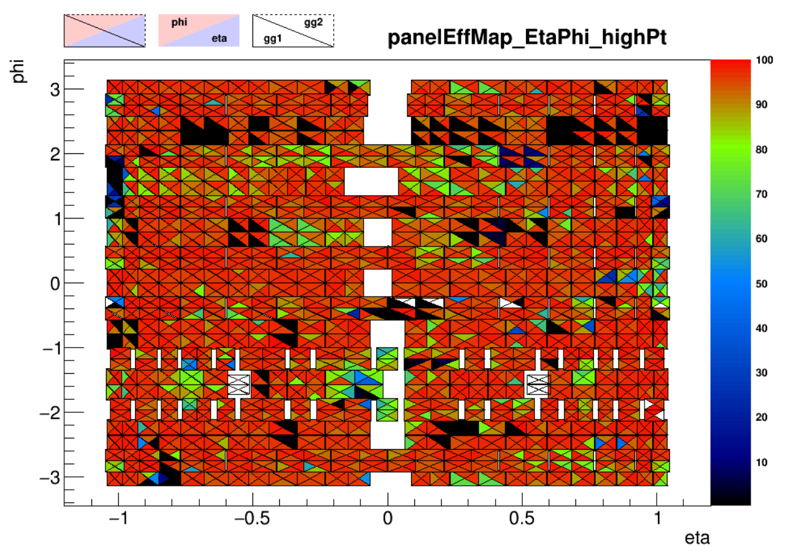

RPC detector: performance e simulazioni
K. Bachas, G. Chiodini, S. Spagnolo
La campagna di produzione Montecarlo MC16 nell’inverno 2016-2017 e la primavera 2017:
obiettivi:
simulazioni per le pubblicazione basate sui dati 2015-2016 => utilizzo in digitizzazione delle condizioni realistiche del detector durante il run
simulazione della presa dati 2017 => dati sulla condizione del detector corrispondenti alla migliore previsione possibile sullo stato del rivelatore
l’efficienza del trigger di muone al primo livello è fondamentale per molte analisi; la performance (locale) del detector nel MC deve essere quanto più fedele possibile ai dati per limitare il relativo errore sistematico
due intervalli di validità (IoV) per le condizioni di efficienza e cluster size per singolo pannello di strip RPC: 2015-2016 (misurate) e 2017 (migliore previsione, basata sul 2016)
per gli RPC abbiamo misurato l’efficienza del detector (efficienza di gap) e del detector+elettronica (efficienza di pannello) mediando su tutti i dati 2016
+ passate misure sui dati 2015
abbiamo prodotto i dati di condizione per la campagna MC16, nei vari IoV e abbiamo validato la digitizzazione basata su tali dati, attualmente in produzione
mappe di efficienza per pannello e gas gap x 3 livelli di stazioni di RPC nello spettrometro

Slide 6
Talks/Posters
Poster: K. Bachas - Search for heavy resonances in the llqq final state in pp collisions at sqrt(s) = 13 TeV with ATLAS, QCD@work 2016, Giugno 2016, Martina Franca
Poster: K. Bachas - Searches for new heavy resonances in diboson final states with ATLAS at 13 TeV, IFAE 2017, Aprile 2017, Trieste
Talk K. Bachas, N. Biesuz - Exotic searches in WW, WZ and ZZ, XII Workshop ATLAS Italia - Fisica e Upgrade, November 2016 Napoli
Talk: G. Chiodini - Measurements of heavy flavour production directly or in association with W and Z bosons with ATLAS, QCD@LHC2016, Agosto 2016, Zurigo
Talk: S.Spagnolo - Production of Electroweak Bosons in association with jets at the ATLAS detector, Lowx 2017, Bisceglie

